Slide 1
Catálogo de productos de:

Slide 2
No están incluidos los gastos de envío. Los precios pueden experimentar algún cambio.

Slide 3
Productos Artesanales.

Slide 4
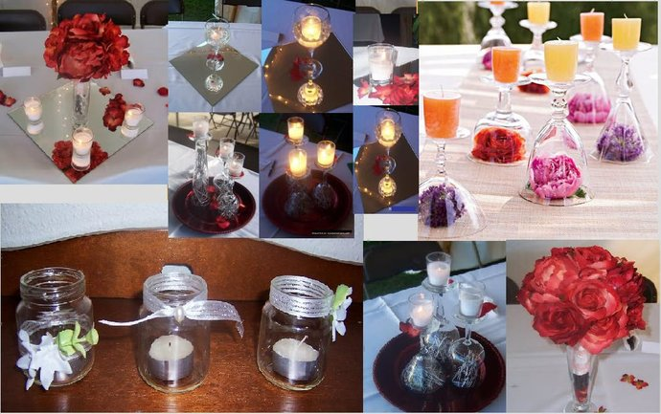
CENTROS DE MESA
Ref: C001
Precio: 10€

Slide 5
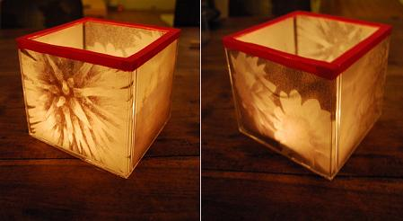
VELAS DECORATIVAS
Ref: V002
Precio: 5€

Slide 6
LAZOS PARA EL PELO
Ref: L003
Precio: 1.5€/ud. +3 1€/ud.

Slide 7
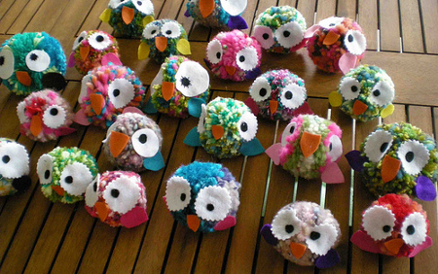
LLAVEROS DE LANA
Ref: M004
Precio: 2.5€/ud. +3 2€/ud.

Slide 8
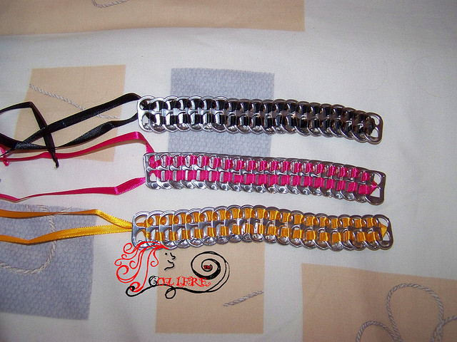
PULSERAS DE CHAPAS
Ref: P005
Precio: 2€/ud. +3 1.5€/ud.

Slide 9
BOLIS DECORADOS CON HILO
Ref: B006
Precio: 1.5€/ud. +3 1€/ud.

Slide 10
SERVILLETEROS DE FIELTRO.
Varios diseños.
Ref: S007
Precio: 3€/ud. +3 2.5€/ud.

Slide 11
JARDINES ZEN
Ref: J008
Precio: 10€

Slide 12
CESTAS AROMÁTICAS
Ref: C009
Precio: 7€

Slide 13
Productos no artesanales

Slide 14
MOCHILAS DE PLÁSTICO.
Ref: M0010
Precio: 4€

Slide 15
PORTAFOTOS
Ref: P0011
Precio: 2€

Slide 16
LLAVEROS CORAZON
Ref: L0012
Precio: 2.5€

Slide 17
Productos típicos de Alcalá de Henares

Slide 18
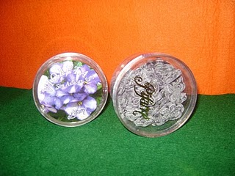
VIOLETAS
Caramelos típicos de Madrid de diferentes sabores hechos por monjas.
Ref: V0013
Precio: Por determinar

Slide 19
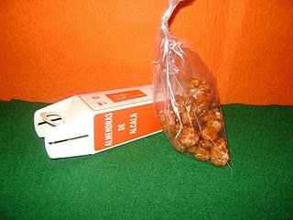
ALMENDRAS GARRAPIÑADAS
Dulce típico de Alcalá. Consiste en almendras recubiertas por una dulce salsa de caramelo.
Ref: A0014
Precio: Por deteminar.

Slide 20
Es un catálogo provisional.
A finales de mes se enviará el catálogo definitivo con fotos y precios.

Slide 21
Para contactar con nosotros:
E-mail: planteam.gsd@gmail.com
Página Web: plantea-m.jimdo.com
Tuenti: Plantea-M Cooperativa
Dirigirse a:
Directora Comercial: Patricia de Andrés.
Encargada de Producción: Lucía Hdez.

